Slide 1
Внеклассное занятие
Викторина
Тема: «Конституция – основной закон государства»
Работу выполнила: Ильина Е.В.
учитель начальных классов
МОУ Максимковской ООШ

Slide 2
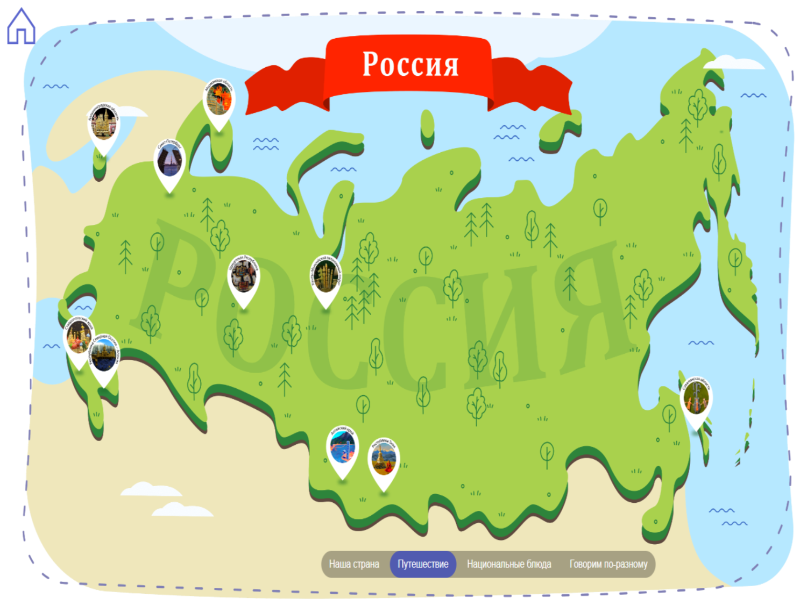

Slide 3
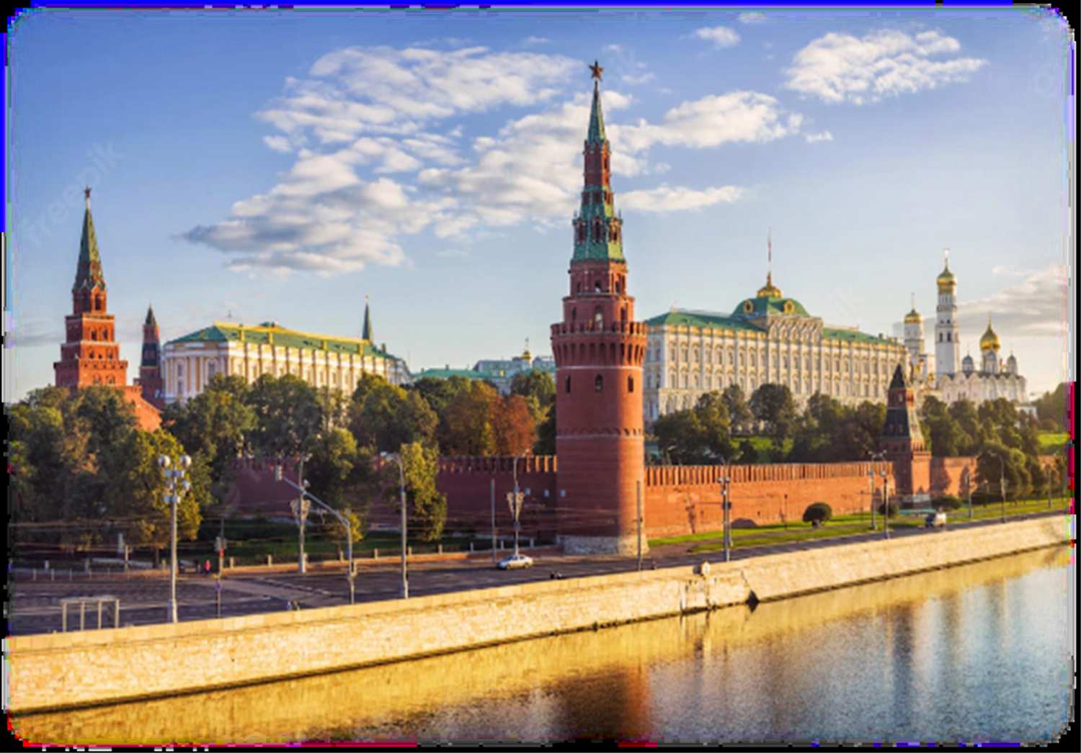

Slide 4
В.Степанов
Москва
Москва - это Красная площадь.
Москва – это башни Кремля.
Москва – это сердце России,
Которое любит тебя.

Slide 5


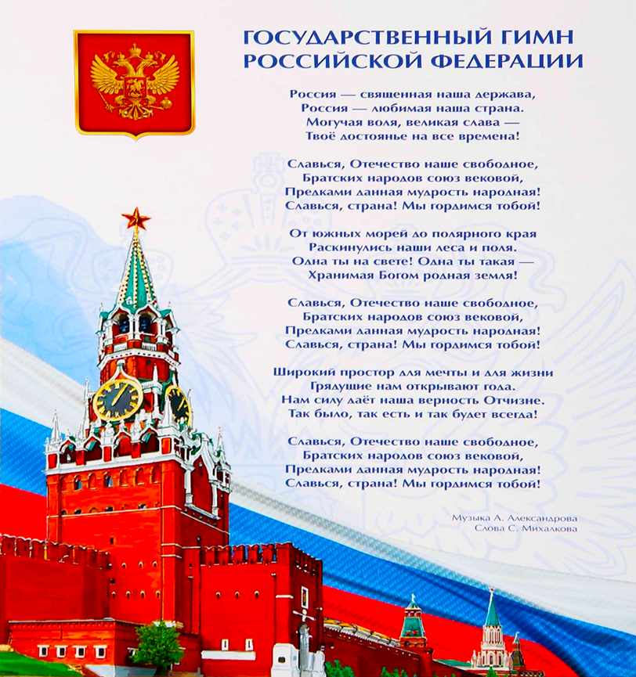

Slide 6
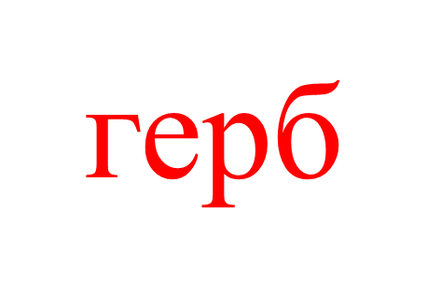


Slide 7

В.Степанов
Герб России
У России величавой
На гербе орёл двуглавый,
Чтоб на запад и восток
Он смотреть бы сразу мог.
Сильный, мудрый он и
гордый.
Он - России дух свободный.

Slide 8

ФЛАГ

Slide 9
В.Степанов
Флаг России
Белый цвет-берёзка.
Синий-неба цвет.
Красная полоска-
Солнечный рассвет.

Slide 10

ГИМН

Slide 11
Начинается Родина с памяти,
С почитанья истоков своих,
С герба, гимна,
Российского знамени,
С уваженья заветов святых .
Владимир Орлов

Slide 12



Slide 13
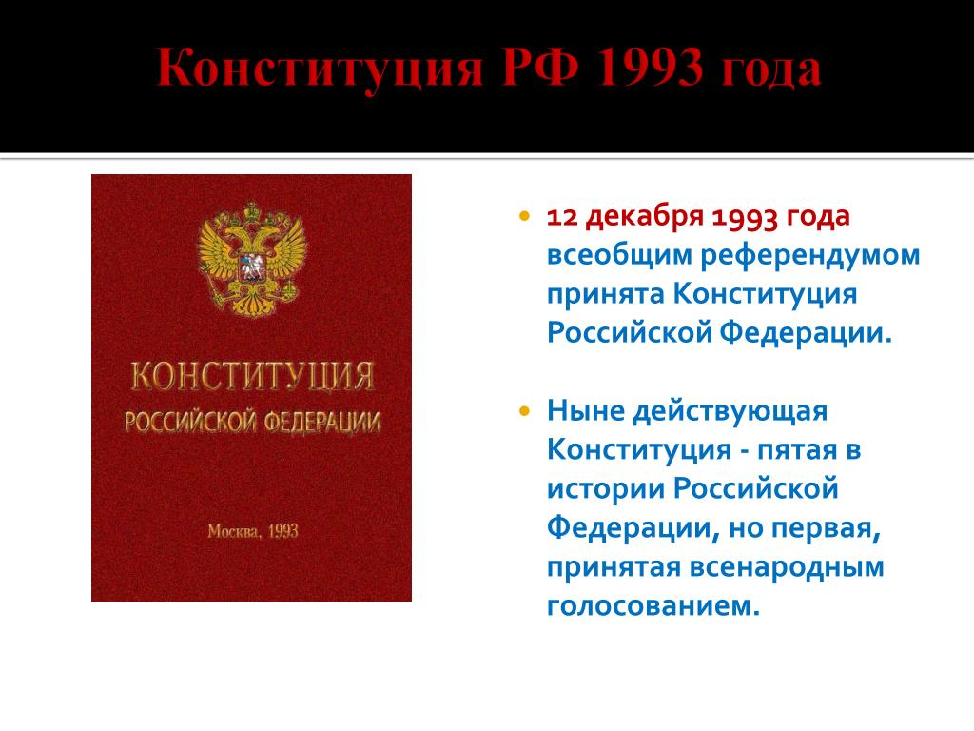

Slide 14
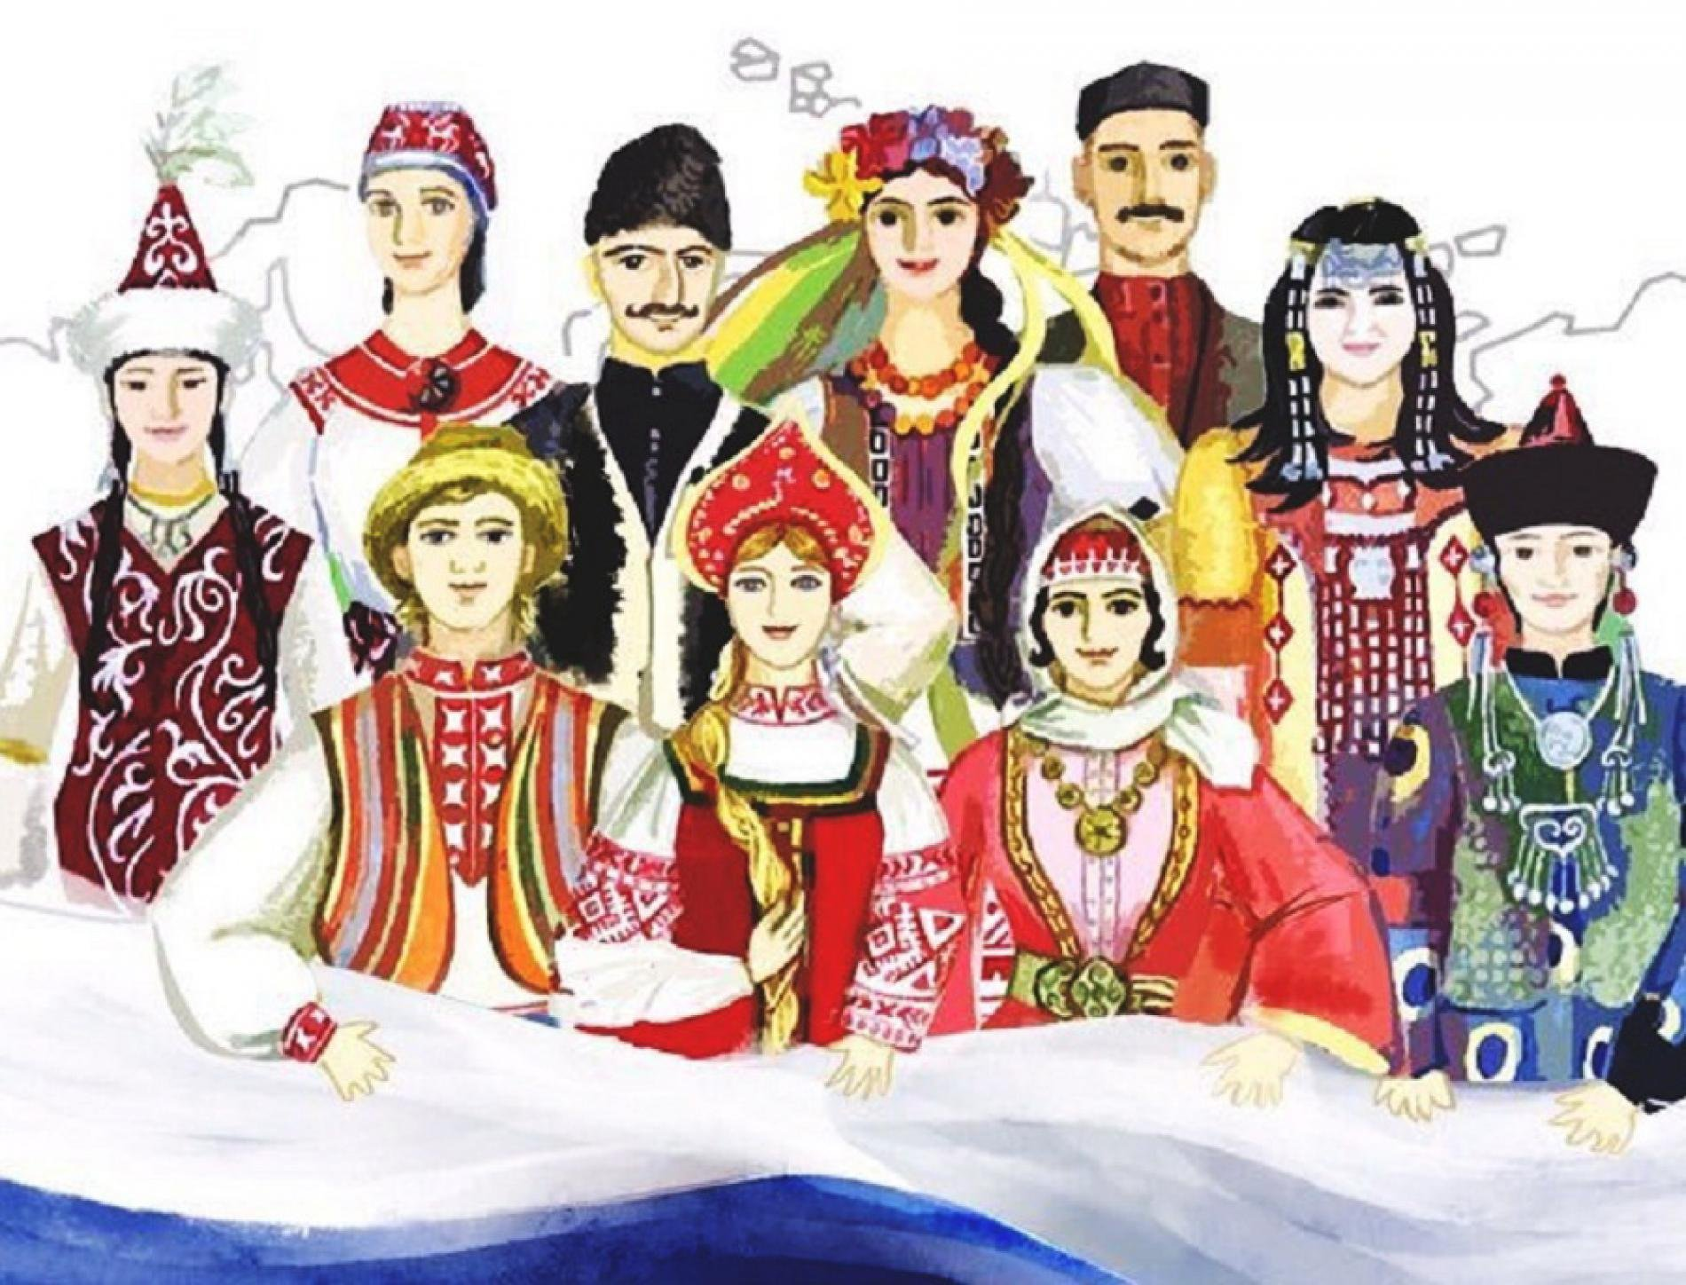

Slide 15


Slide 16
Права: на жизнь, на защиту своей чести и доброго имени, на личную неприкосновенность, на жилище и его неприкосновенность, на свободное передвижение, свобода мысли и слова, избирать и быть избранным, на труд, на отдых, на получение социальной помощи, на охрану здоровья и медицинскую помощь, на образование, на получение юридической помощи, свобода информации, свобода творчества.

Slide 17
Обязанности: сохранять природу и окружающую среду, защищать Родину, соблюдать законы, платить налоги.

Slide 18


Slide 19


Slide 20


